Slide 1
Investir em automação traria mais benefícios para a aprendizagem e para os negócios em EAD?
Mesa Redonda 23º CIAED

Slide 2
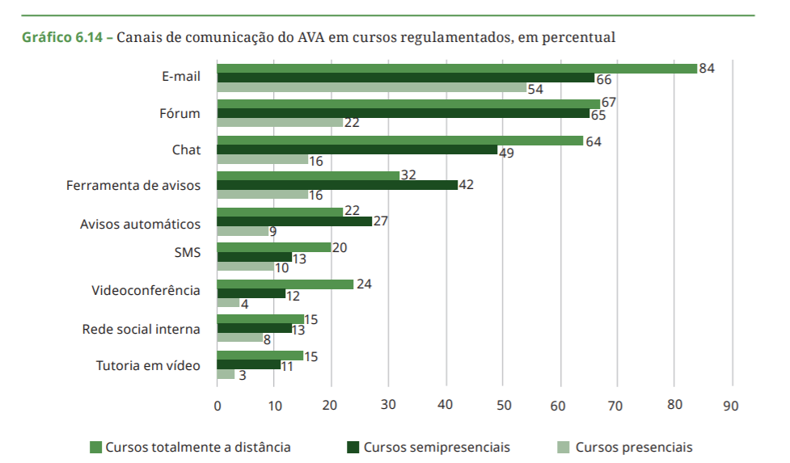
Canais de comunicação

Slide 3
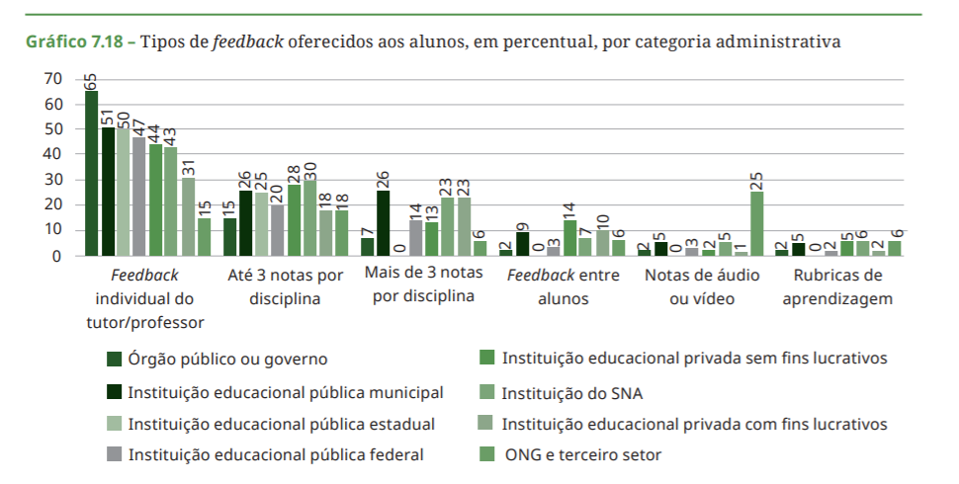
Tipo de feedback

Slide 4
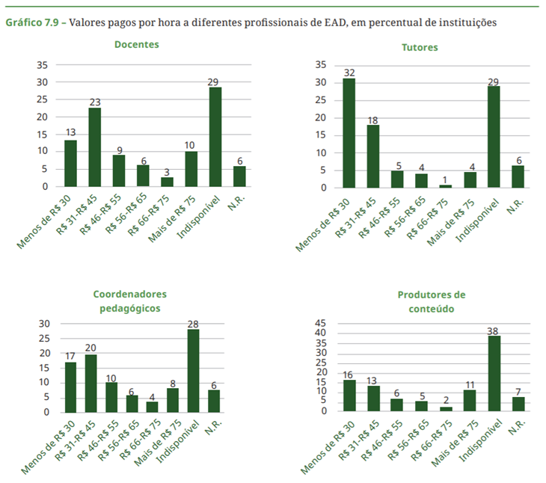
Salários

Slide 5
Betina@abed.org.br
Obrigada!

